Slide 1
Vesivoima

Slide 2
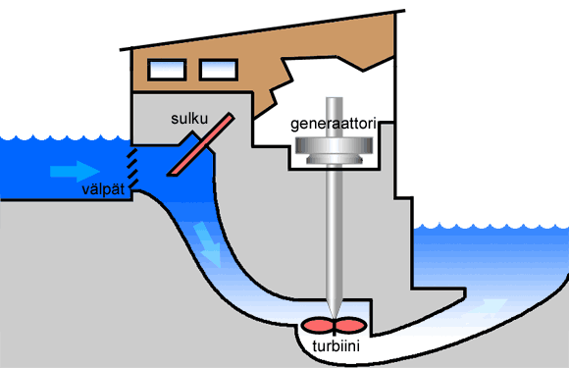
Miten se toimii
Vesivoima on veden liike energian muuttamista hyödyllisempään muotoon. Ensin vesi haihtuu meristä ja vesistöistä ja sataa alas ja kerääntyy sisävesistöihin. Jotta jokien ja putousten liike energiasta saadaan sähköä tarvitaan vesipyörä ja vesirattaat.

Slide 3

Ympäristö vaikutukset
Vesivoimaloiden vaikutus kaloihin voi olla melko suuri, koska se voi estää virta kutuisten kalalajien kudennan. Vesivoima ei tuota lähes yhtään päästöjä ja oikeastaan jopa 60 kertaa vähemmän kuin fossiiliset energia lähteet.

Slide 4
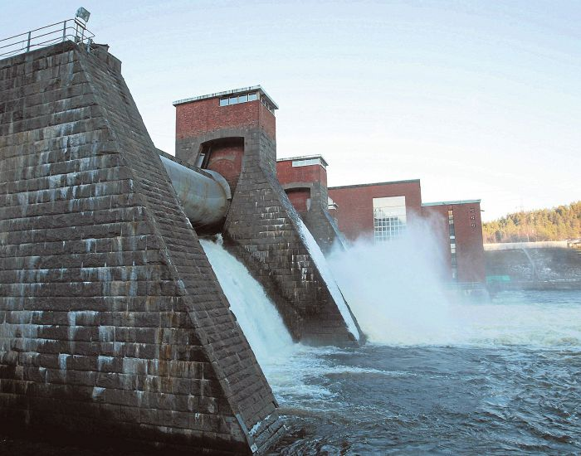
Vesivoimalat suomessa
Suomen ensimmäinene vesivoima laitos tuli Tampereelle vuonna 1891. Suomen korkein pato on kemijärvellä ja on 96 metriä korkea.

Slide 5

Lähteet:
Wikipedia

